Slide 1
論文原創性比對資料庫
智泉國際事業有限公司(iGroup Taiwan)

Slide 2
創立緣起
1994年 創立於加州柏克萊大學生醫研究所
Prof. John Barrie四名研究生
建立同儕評鑑/審查機制, 觀察發現:
  論文主題的差異性提高
  學生與教師線上互動增加
  柏克萊大學的抄襲風氣獲得控制
由 iParadigms, LLC (「iParadigms」) 進行Turnitin系統維護
與 CrossRef 合作研發 iThenticate 以服務學術出版社
與 Educational Testing Service 合作，將 ETS e-rater 科技導入至 Turnitin 內。

Slide 3


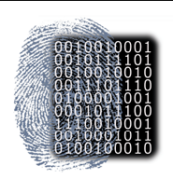

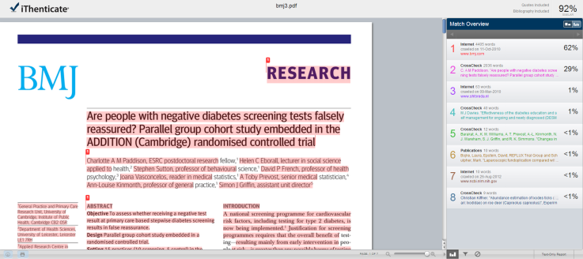

iThenticate 簡介 www.ithenticate.com
Digital Fingerprint
iThenticate is professional detection software that provides researchers, publications and institutions with the tools to efficiently address misconduct.
Web
Crosscheck
Publication
iThenticate scans a vast database of scholarly content & billions of web pages and highlights instances of duplicate content.

Slide 4
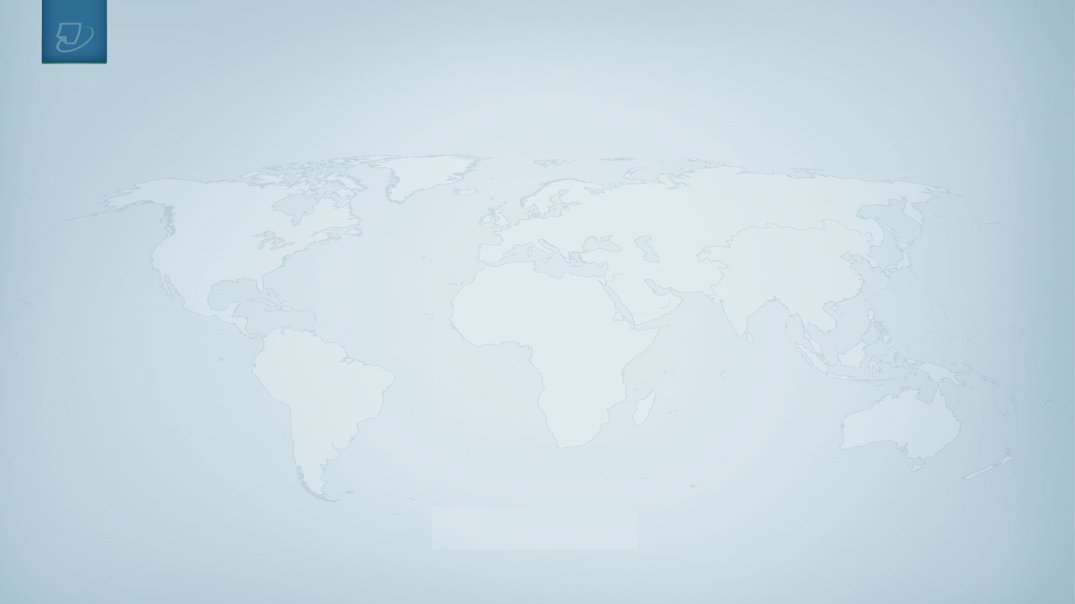
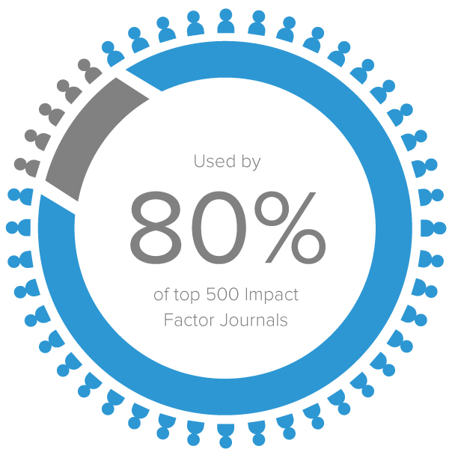

iThenticate checks against 80% of the top 500 Thompson Reuters Impact Factor Journals.
The Impact Factor is a ratio between citations and recently published citable items.

Slide 5
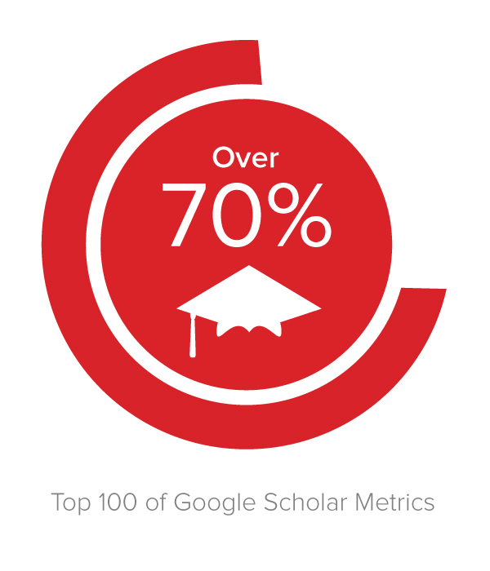
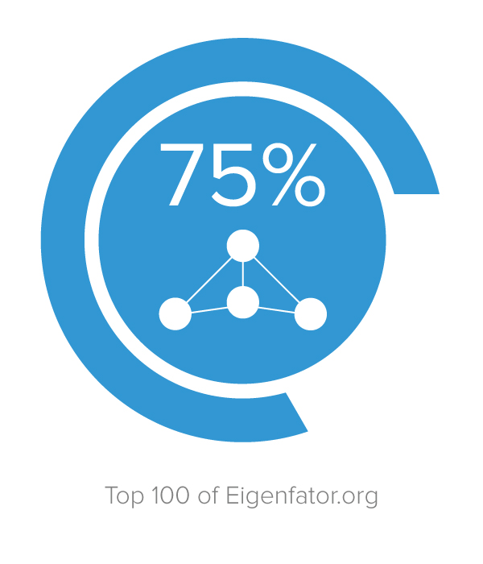
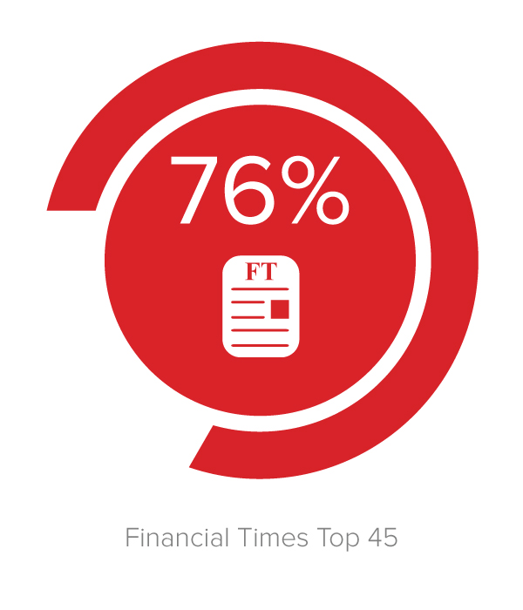
**based on analysis of metrics carried out by iParadigms May 2013
Notes:
Eigenfactor─JCR期刊評鑑指標
Eigenfactor核心概念與Google的PageRank演算法的“「隨機瀏覽」(random surfer)”相同
而Eigenfactor就是以計算在這個過程中各期刊被閱讀到的機率為主要概念的指標。

Slide 6



合作夥伴

Slide 7
iThenticate 資料庫內容
誰在使用iThenticate
可靠且豐富比對來源的
38 Million
92 Million
45 Billion
530+科技醫學相關的出版社皆透過CrossCheck使用iThenticate 檢測文稿
30+領導品牌的資料庫和期刊平台商
搜尋比對近十年來網頁資源(含簡繁中文網頁)
ABC CLIO
Cengage Learning
EBSCOHost
Emerald Journals
Gale: 86M articles
Pearson, McGraw-Hill and Wiley
ProQuest
PubMed/MedLine
SAGE Reference
American Chemical Society
American Institute of Physics
American Physical Society
Elsevier
IEEE
Institute of Physics
Lippincott Williams & Wilkins
Nature Publishing
Ovid
Oxford University Press
Sage Publications
Springer
Taylor & Francis
Wiley Blackwell
資料來源:
http://www.ithenticate.com/content

Slide 8
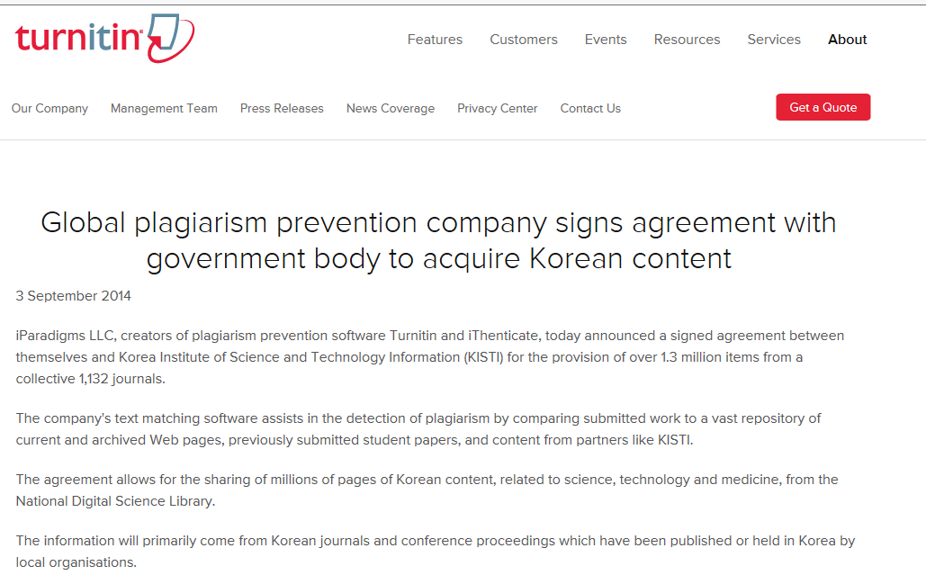
KISTI 韓國期刊將加入Turnitin/iThenticate比對資源

Slide 9
支援多國語言
30 languages:
Chinese (simplified and traditional), Japanese, Thai, Korean, Catalan, Croatian, Czech, Danish, Dutch, Finnish, French, German, Hungarian, Italian, Norwegian (Bokmal, Nynorsk), Polish, Portuguese, Romanian, Serbian, Slovak, Slovenian, Spanish, Swedish, Arabic, Greek, Hebrew, Farsi, Russian, and Turkish
iThenticate will match text between text of the same language

Slide 10
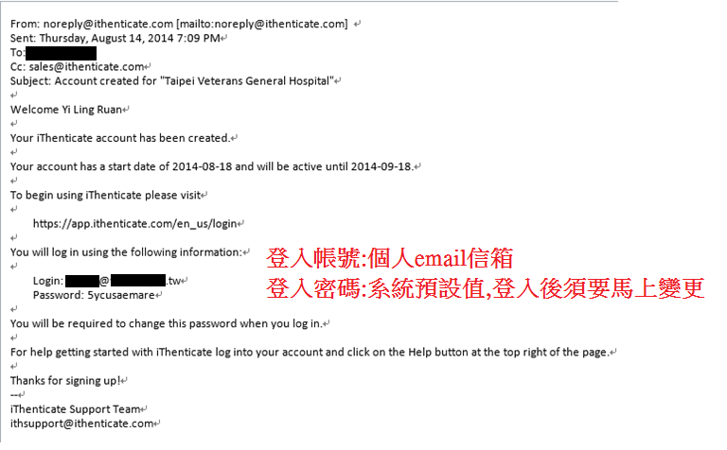
線上操作方式--啟用帳號
iThenticate系統會發送一封帳號啟用用通知信

Slide 11
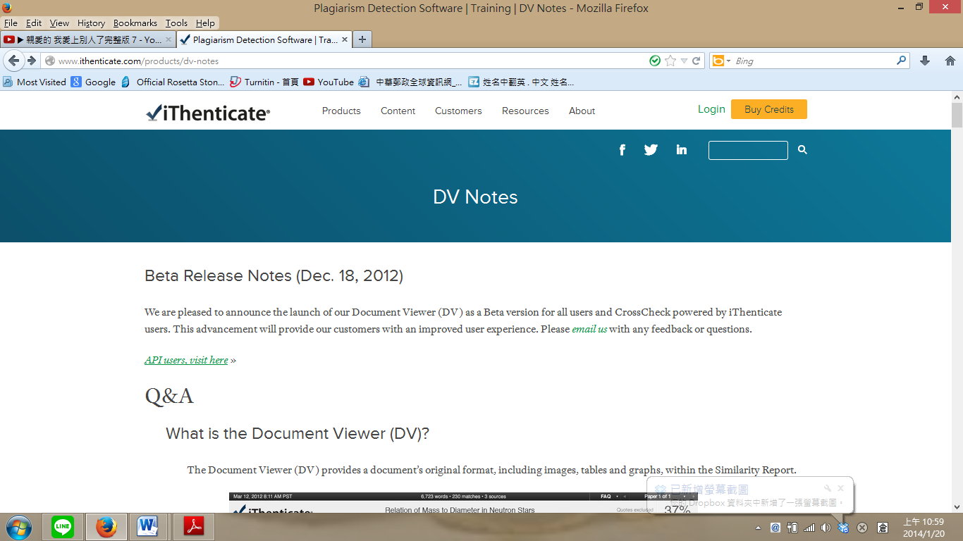
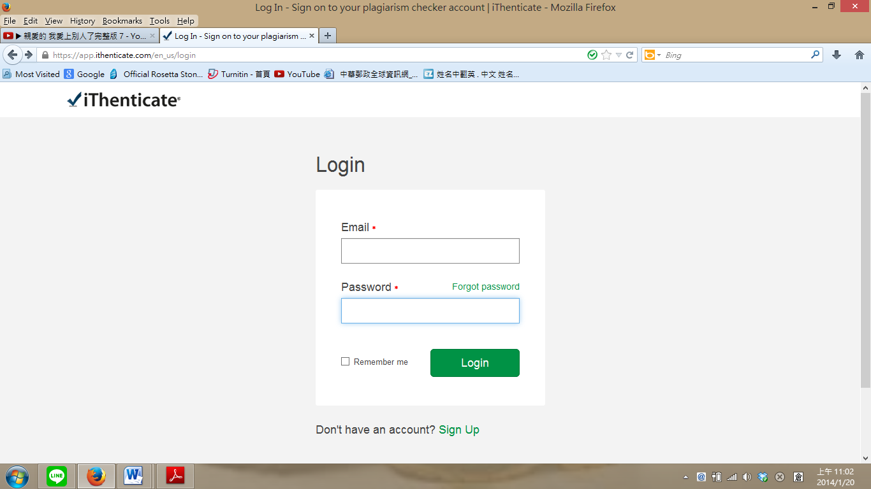
線上操作方式
步驟1: 登入網址: www.ithenticate.com，於右上角點選Login
步驟2: 依序輸入email和密碼，然後按Login

Slide 12
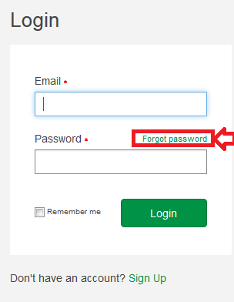
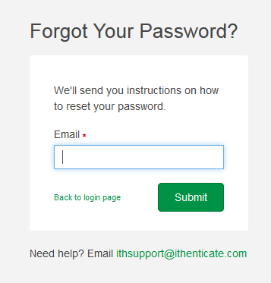
忘記密碼----如何重新取得密碼
請點選forget password,再輸入當初申請email，系統將重設密碼

Slide 13
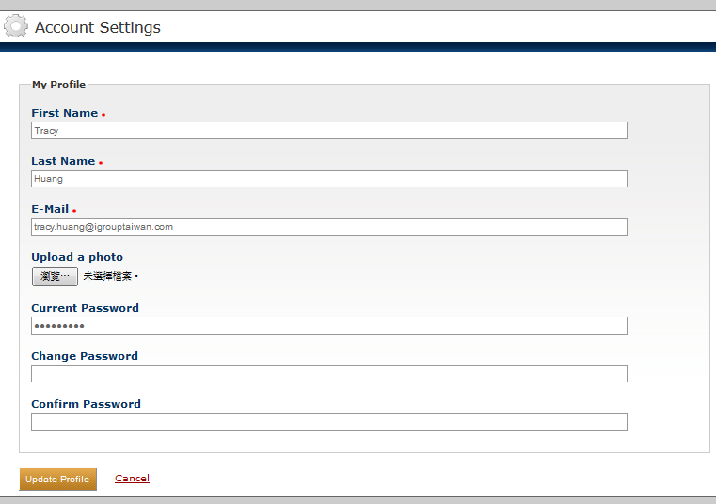
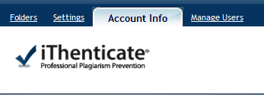
更改帳號資訊
登入iThenticate後,在主畫面上方工具列,請點選『Account Info』
輸入中文或是英文名字
輸入中文或是英文姓氏
輸入email 信箱
輸入原始密碼
輸入新密碼
再次輸入新密碼

Slide 14
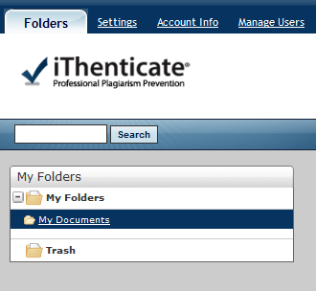
比對文稿原創性-文件櫃
步驟1: 登入後，左側會看到您專屬的文件櫃 My Folders 和檔案夾 My Documents

Slide 15
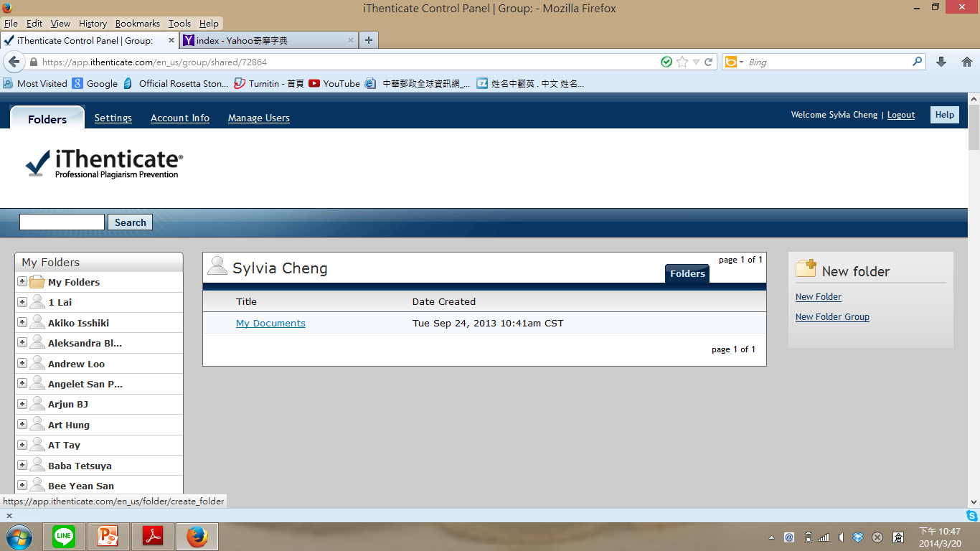
比對文稿原創性-建立文件夾
步驟2: 建立文件夾可以在右側下方點選 New Folder 及 New Folder Group 去命名新增資料夾

Slide 16
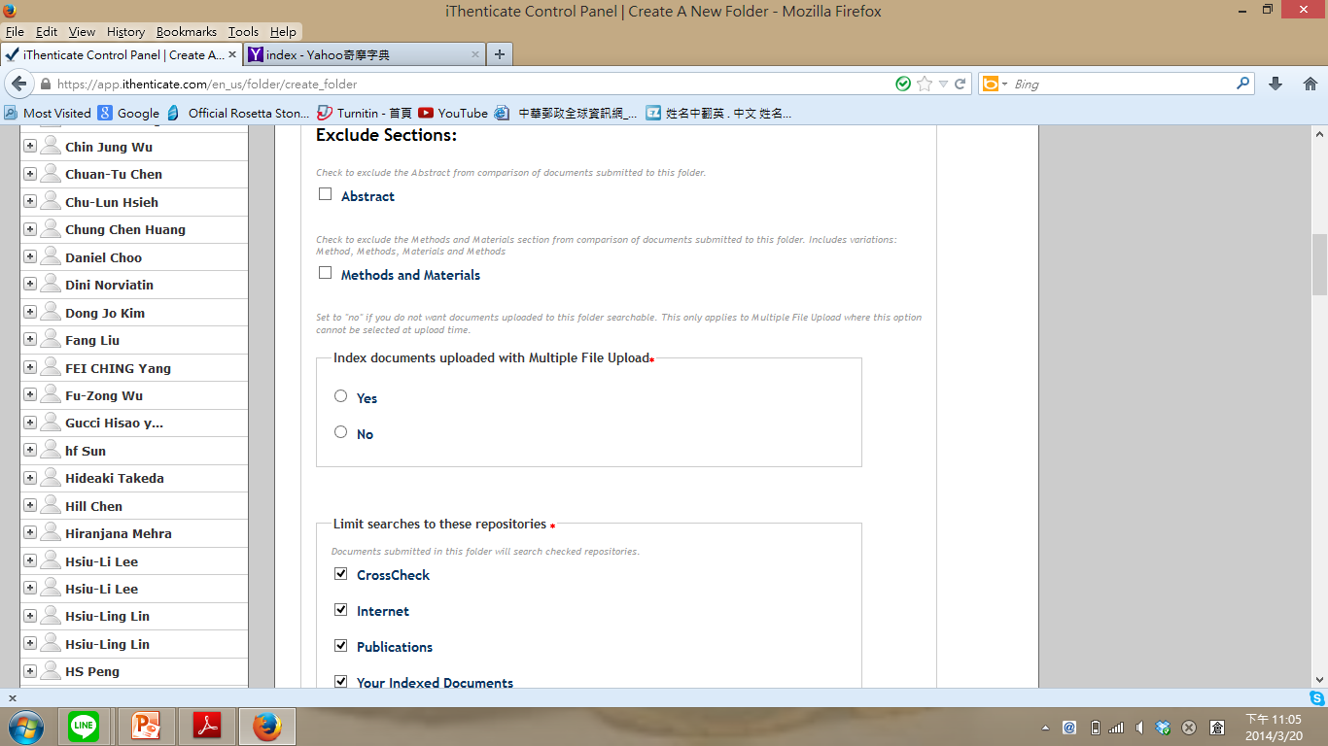
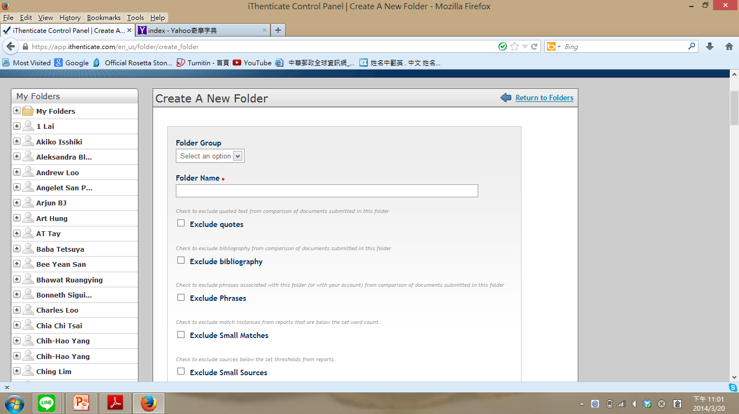
排除設定
排除設定包括:
->引用
->參考資料
->詞語
->小型相符結果
->小型資料來源

Slide 17

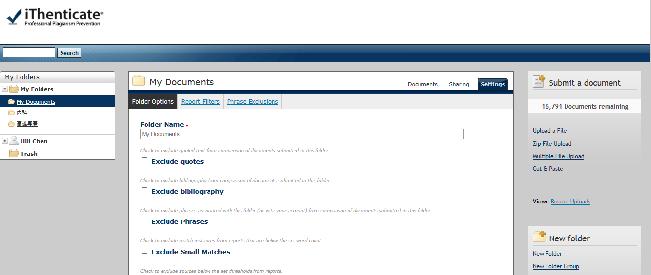
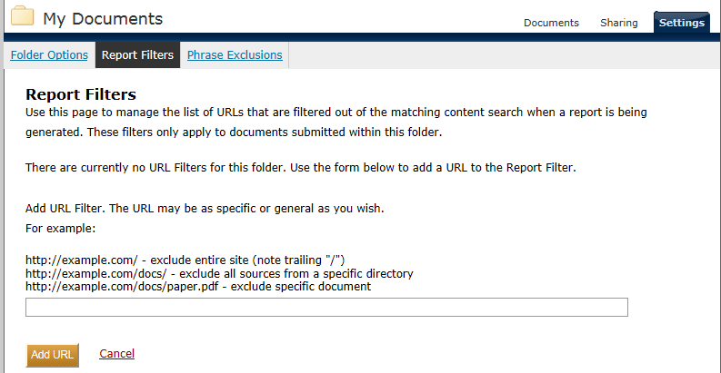
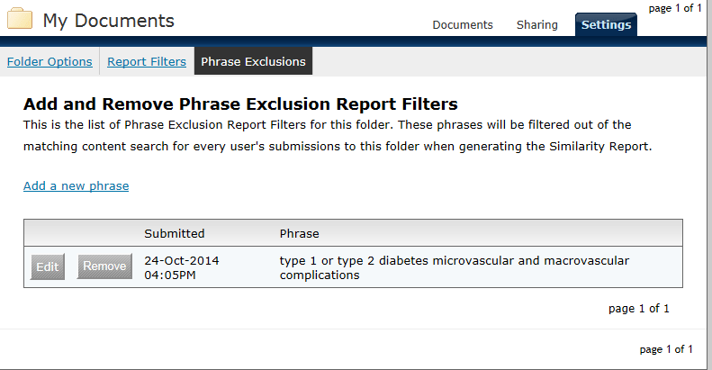
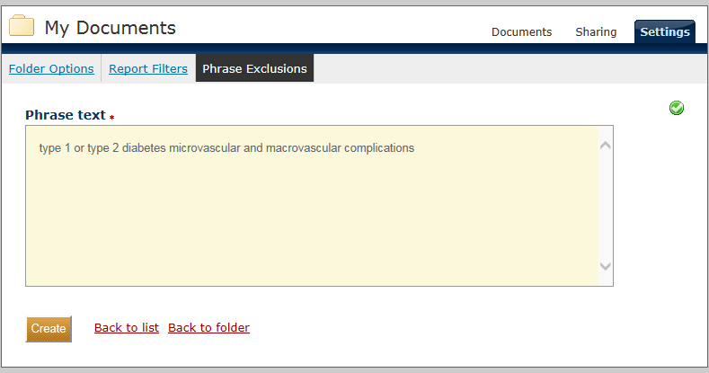
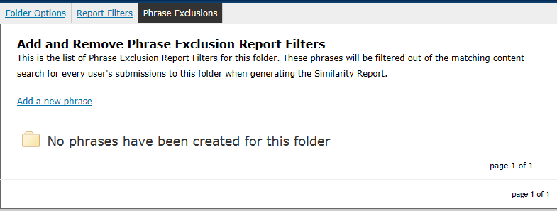
網址/字詞過濾設定
至少要8個字以上

Slide 18
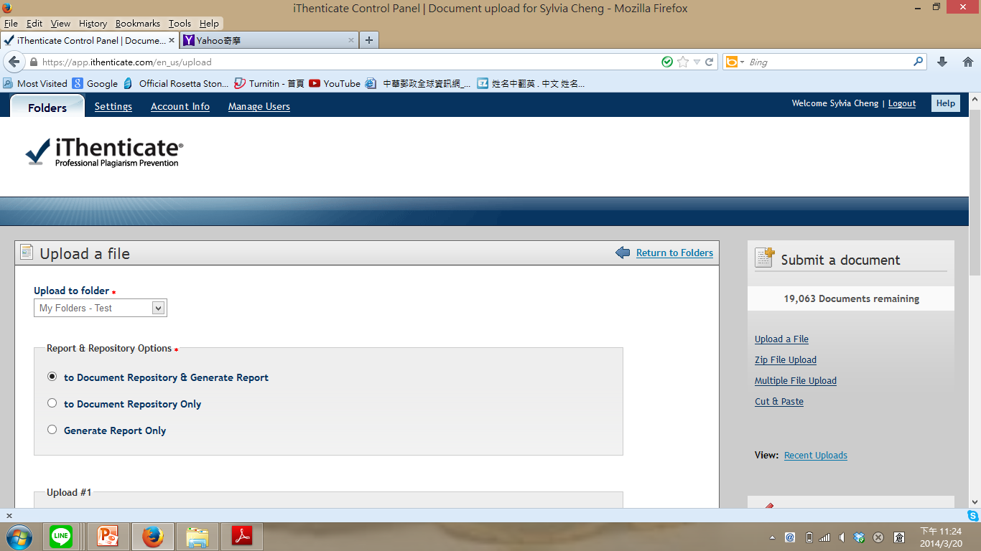
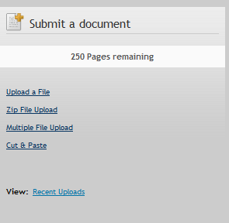
比對文稿原創性
步驟3: 選擇左側My Documents資料夾，於右側Submit a document點選上傳檔案:
1. Upload a File: 逐次上傳單一檔案
2. Zip File Upload: 上傳壓縮檔
3. Multipile File Upload:多檔案上傳
4. Cut & Past:上傳剪貼的文章

Slide 19
上傳檔案格式限制
每一檔案需小於 40 MB
文件頁數最多至 400頁
文字內容至少要有 20字以上
純文字內容不可超過 2 MB
壓縮檔最多容許 200MB or 1000檔案
文件支援格式:
Word, Text, PostScript, PDF, HTML, Word Perfect WPD,
OpenOffice ODT, RTF, Hangul HWP

Slide 20
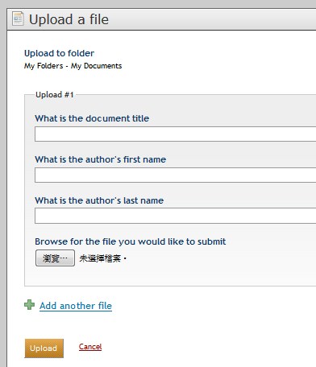
比對文稿原創性
步驟4: 選取文稿上傳方式後，接著於下方依序輸入文件標題、作者姓名等，夾帶文稿電子檔後，點選『Upload』
輸入文件標題
輸入作者名字
輸入作者姓氏

Slide 21
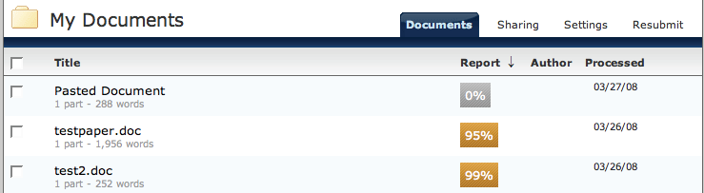
比對文稿原創性
步驟5 : Report 欄位
  若無數字出現,表示正在分析中;
  若有出現百分比數字，即表示已完成原創性比對報告%

Slide 22
解讀比對報告-文件檢視模式(Document Viewer)
原創性比對結果
上傳文稿原文
相似來源清單


Slide 23


比對來源狀況分析
可返回原本Match Overview狀況
Match Overview
(預設值):
整理排序出重複性最高的來源
All Sources:
某一段落內容可能同時有好幾個不同出處來源

Slide 24
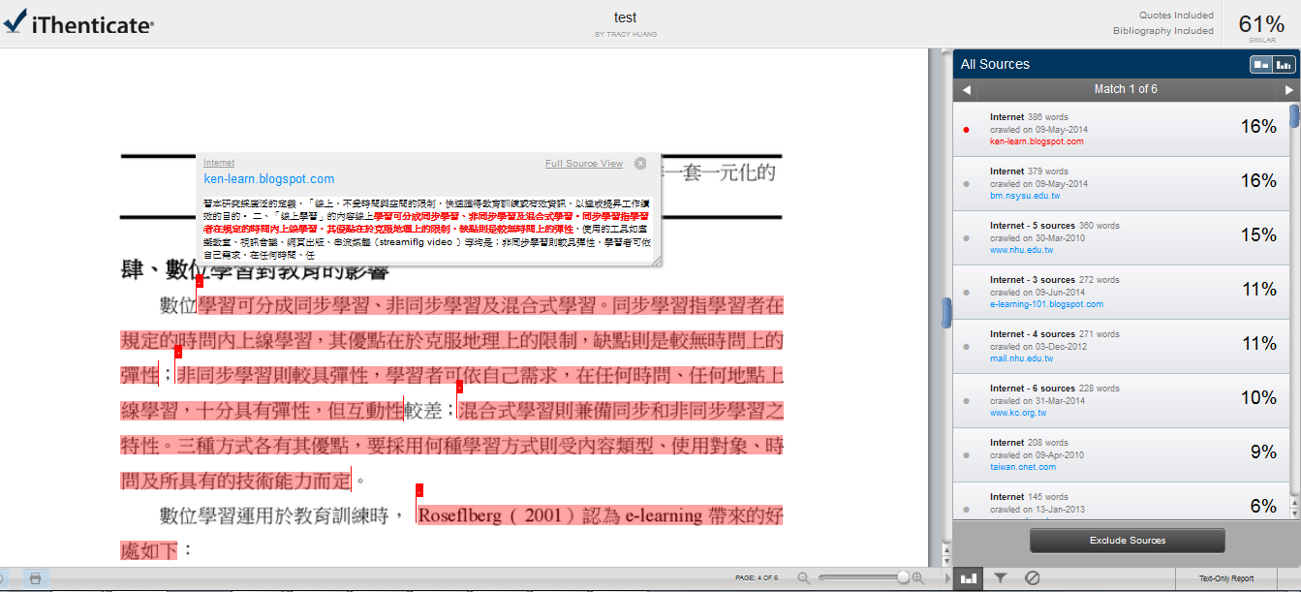
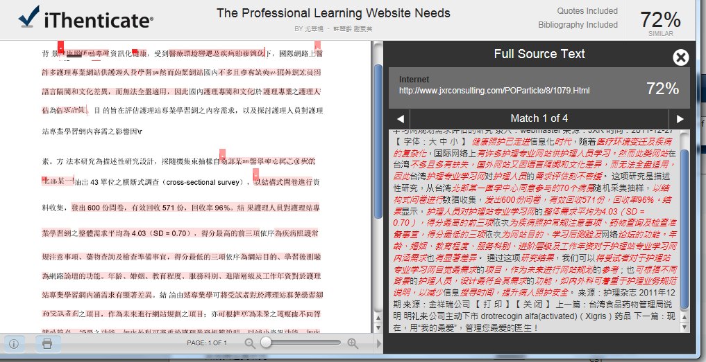
瀏覽比對來源
關閉來源文章顯示,
回到All source畫面
點選網址可以看到原始文章
使用左右方向鍵調閱 前/後 一筆的出處來源

Slide 25
瀏覽出處來源文章
點擊網址即可另開一視窗去瀏覽該篇文章(限有授權)

Slide 26
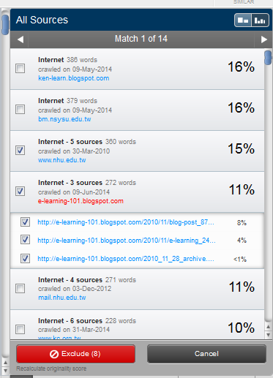
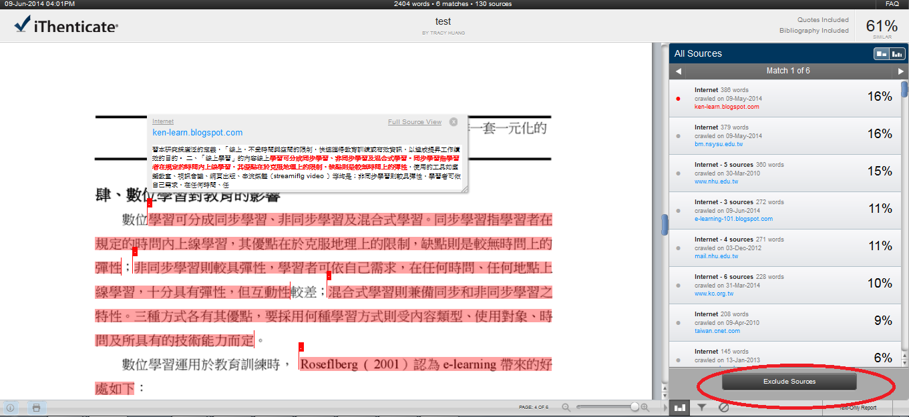
排除”出處來源”

Slide 27
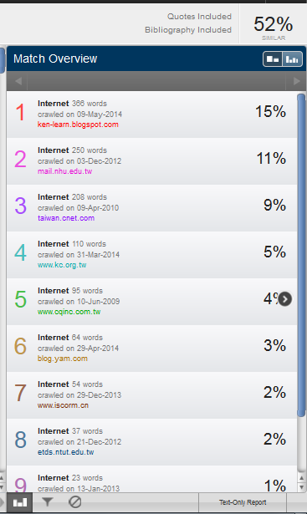
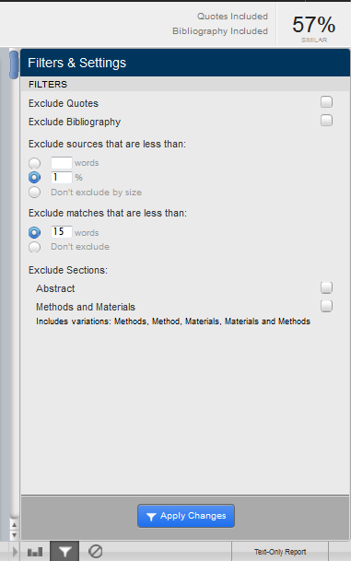
設定排除選項
1.排除”引用”
2.排除”參考書目”
3.排除比對來源大小
(字數或是%)
4.排除連續幾個字一樣
5.排除範圍:
摘要 或是 方法和材料

Slide 28
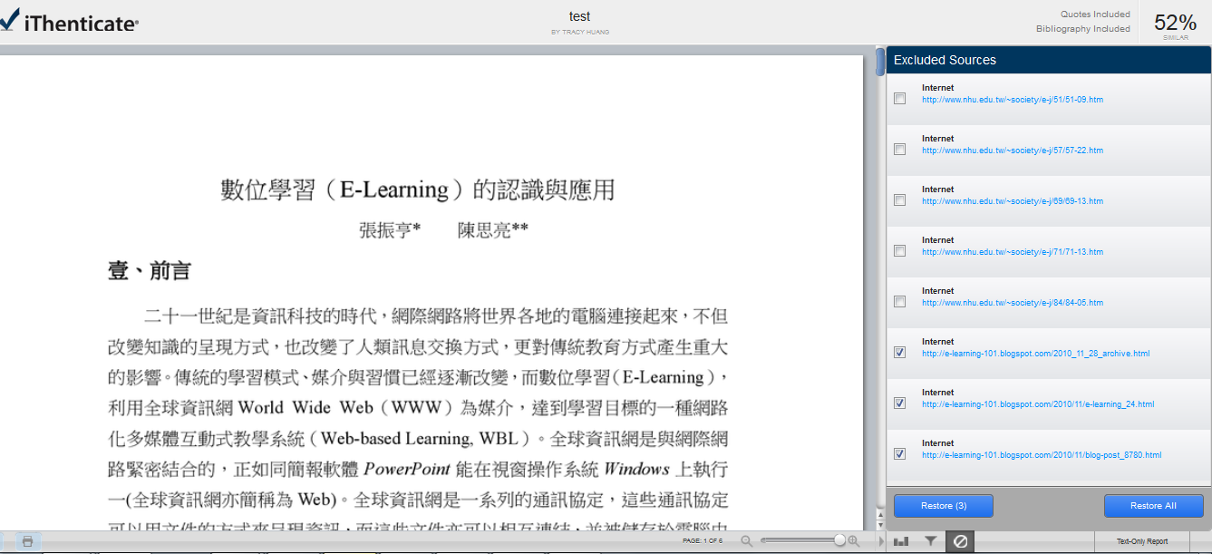
還原曾排除掉的比對來源

Slide 29
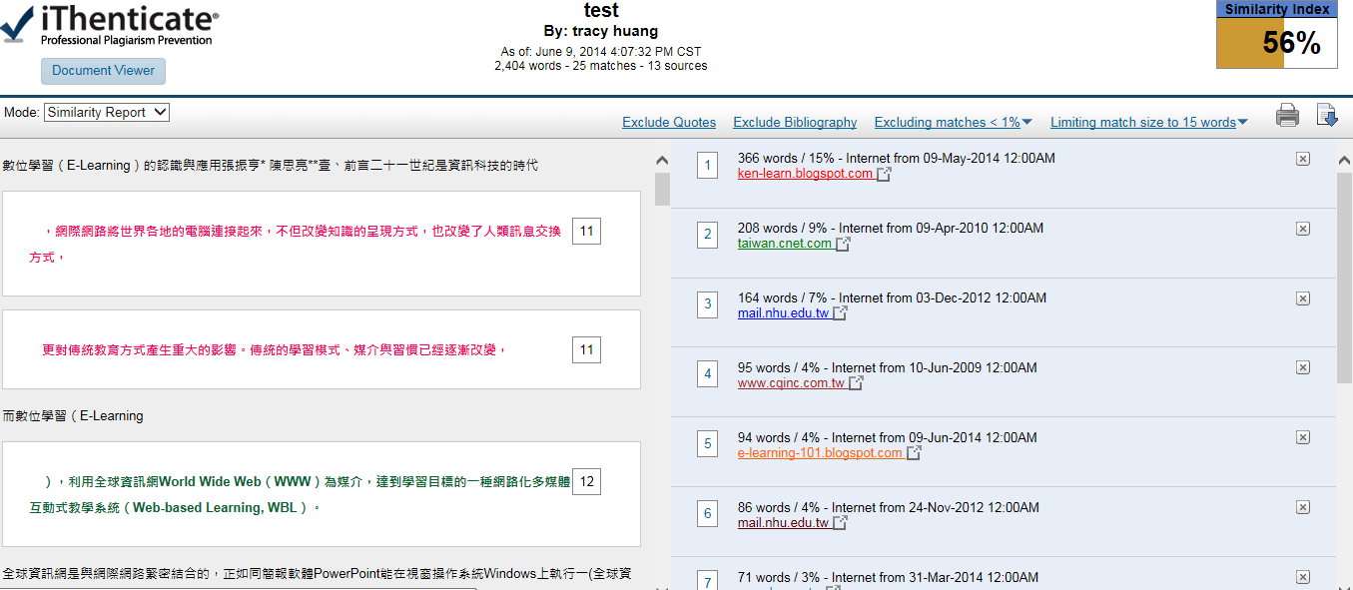
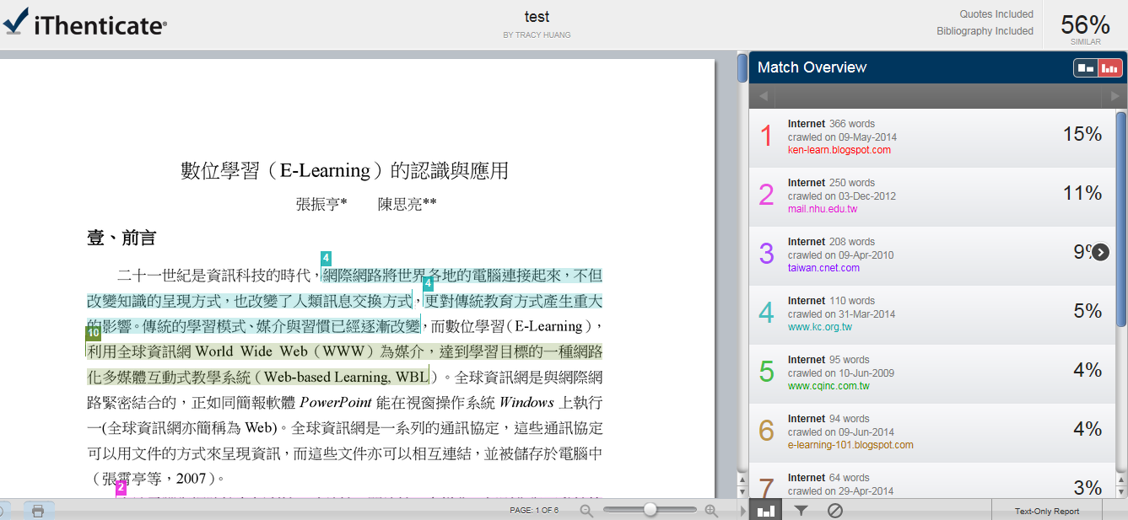
解讀比對報告-純文字模式(Text-Only Report)
排除選項設定
點擊連線網址,開啟來源文章
排除來源處

Slide 30
如何避免抄襲發生
避免抄襲的方法：
引述、摘寫、改寫(其中的任何一種方法)
  引述(quotation)
    直接將他人論文中的文字完整放到自己的論文
    避免直接引述過多文字, 超過40個字以上要獨立分段並縮排
  摘寫(summary)
    濃縮字句，摘出原文的主要論點
  改寫(paraphrase)
    將不同出處文章整理合併，保留原論點，但加上自己的詮釋觀點
  引用(citation)
    指出原作者與出處
+ 引用

Slide 31
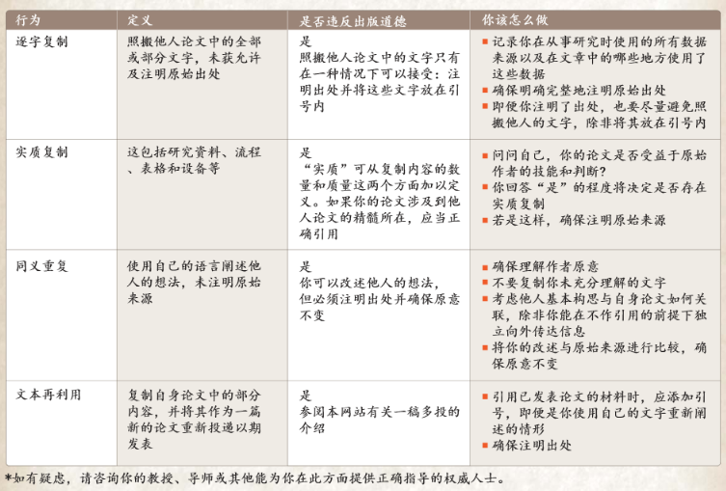
範例: Elsevier對剽竊定義和建議
http://www.elsevier.com/__data/assets/pdf_file/0009/183357/ETHICS_CH_PLA01a_updatedURL.pdf

Slide 32

Q &A
Thank you

